Slide 1
Arvelighed (Heritability)
Statistisk estimat af hvor meget genetik spiller ind på et givent træk
Angives med et tal mellem 0-100%
”Arveligheden er defineret som den del af den samlede variation som findes i en population, som kan forklares ved genetisk variation”

Slide 2
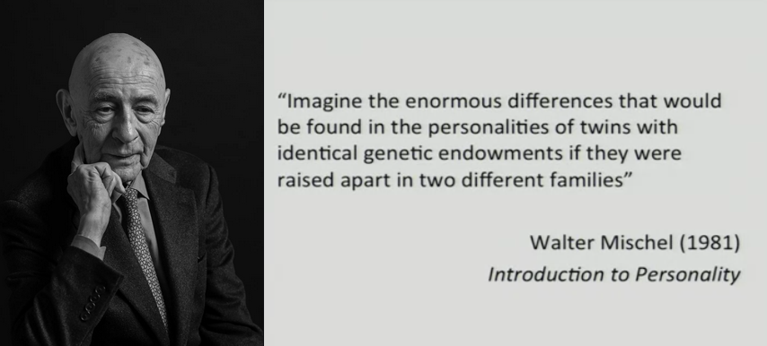

Slide 3
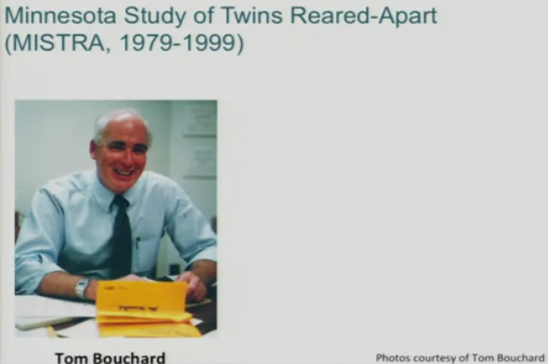

Slide 4
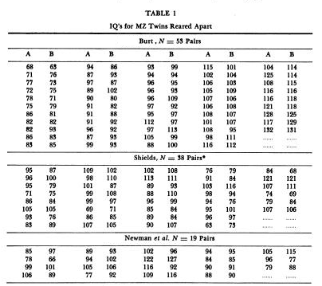

Slide 5

Korrelationskoefficient
Angiver hvor stor sammenhæng der er mellem to faktorer
Et tal mellem 0 til 100%
Fx korrelationen mellem pegefingerlængde og højde

Slide 6
Estimering af arvelighed vha. enæggede tvillinger opvokset i forskellig miljø
A = r_{MZA}
For IQ: r_{MZA} = 75%
Ergo er arveligheden (A) af IQ 75%

Slide 7
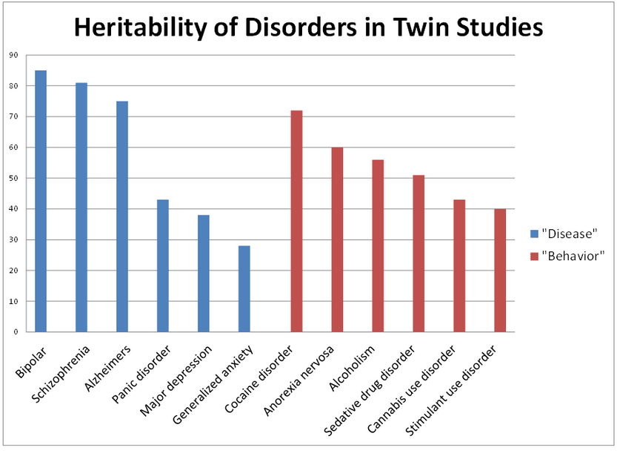

Slide 8
Konkordans
N = antal tvillingepar hvor mindst en af dem har bipolar lidelse (447)
s = antal tvillingepar hvor begge har bipolar lidelse (380)
Konkordans: r = s/N = 380/447 = 85%

Slide 9
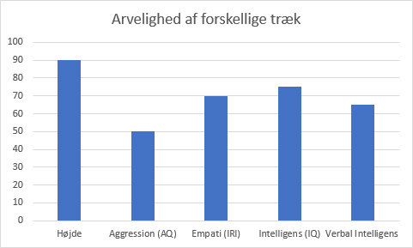

Slide 10
Estimering af miljøets betydning vha. enæggede tvillinger og tveæggede tvillinger opvokset i samme miljø
A = 2∙(r_{MZT} - r_{DZT}) Falconers formel
Miljøets betydning: M = 100% – A
M = E + C
E = Ikke-fælles miljøfaktorer E = 100% – r_{MZT}
C = Fælles miljøfaktorer A+C+E = 100% ⬄ C = 100% – A – E

Slide 11
Eksempel

Slide 12
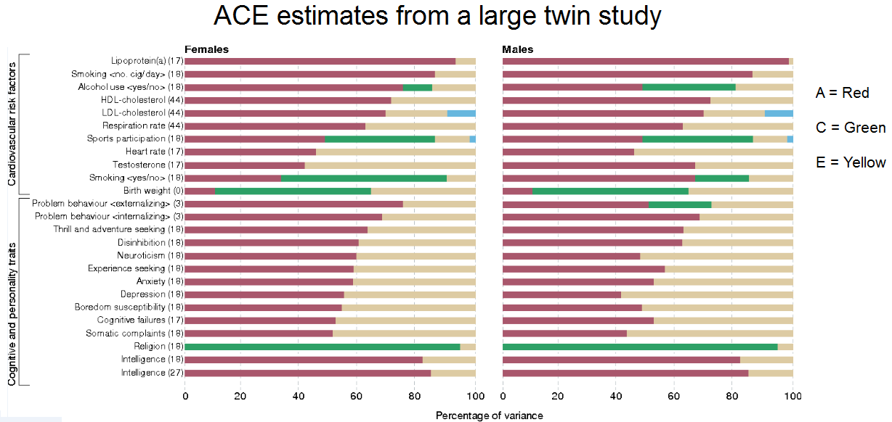

Slide 13

Adoptionsstudier

Slide 14
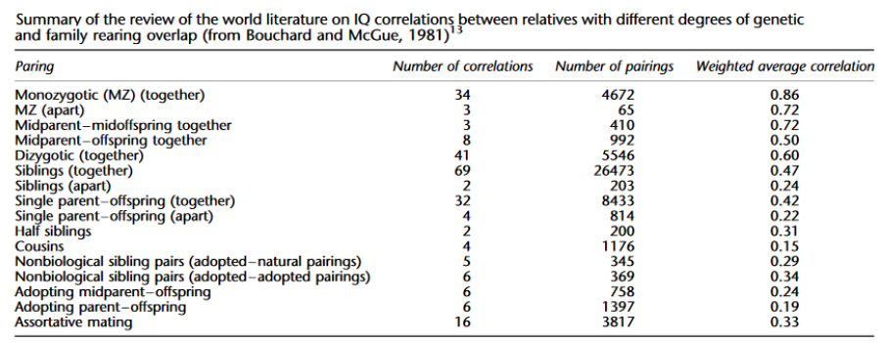
Estimering af fælles miljøfaktorer (C) vha. adopterede søskende
C = r_{AS}

Slide 15
Begrænsninger på arveligheden
Ekstreme miljøstimuli
Enæggede tvillinger er ikke helt ens i deres fænotype
Ensartethed af miljøer

